Slide 1
计算机组成与设计
主讲教师

Slide 2
计算机组成与设计课程要求
教材：《计算机组成与设计：硬件/软件接口》, David A. Patterson and John L. Hennessy, 5th Ed.
必备基础:
  Digital system
总评分数构成
  考勤、作业、随堂小测验 10%+10%+10%
  期末考试 70%

Slide 3
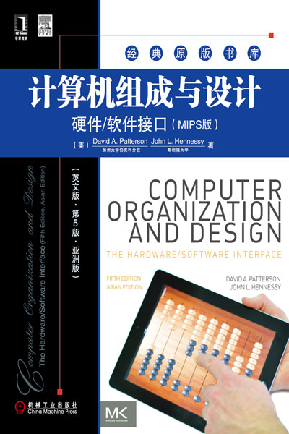
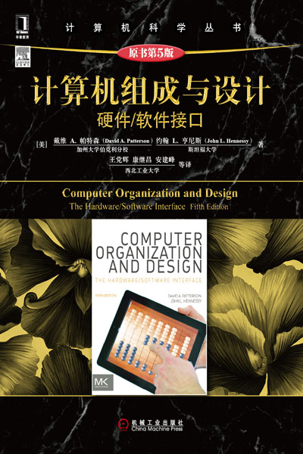

Slide 4
第1章
计算机概要与技术

Slide 5
计算机组成与设计
主要讲述计算机各个组成部件的基本概念、基本结构、工作原理及设计方法，以及各大部件互连构成整机系统的技术。

Slide 6
1.1 引言 计算机革命
计算机技术的发展
  摩尔定律
支持新颖的应用
  车载计算机
  手机
  人类基因组计划
  WWW
  搜索引擎
  人工智能，深度学习
无处不在的计算机
§1.1 Introduction

Slide 7
计算机分类（1/2）
个人计算机
  通用，各种软件
  成本/性能的权衡
服务器
  基于网络
  高容量、高性能、高可靠性
  从小型服务器到超算
§1.1 Introduction

Slide 8
计算机分类（2/2）
超算
  高端科学与工程计算
  最高的计算能力，但市场份额小
嵌入式计算机
  系统的组件
  严格的功率/性能/成本限制
§1.1 Introduction

Slide 9
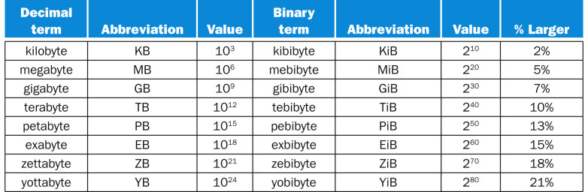
十进制与二进制术语的范围
§1.1 Introduction

Slide 10
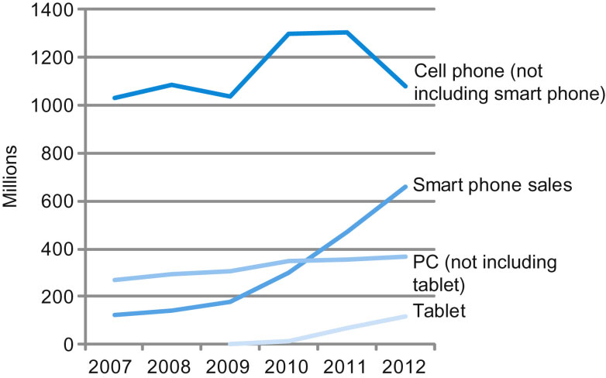
后PC时代（1/2）
§1.1 Introduction

Slide 11
后PC时代（2/2）
个人移动设备 (PMD)
  电池供电
  联网
  智能手机，平板电脑，电子眼镜
云计算
  WSC(Warehouse Scale Computers)
  软件即服务(SaaS)
  PMD和云上各运行一部分应用
  Amazon和Google
§1.1 Introduction

Slide 12
你能学到什么
如何把程序翻译成机器语言
  硬件如何执行程序
软硬件的接口
什么决定了程序的性能
  如何提升程序的性能
硬件设计人员如何提升性能
什么是并行处理
§1.1 Introduction

Slide 13
理解程序性能
算法
  决定需执行操作的数量
编程语言，编译器，体系结构
  决定每个操作需执行的机器指令的数量
处理器和存储系统
  决定指令的执行速度
I/O系统（含OS）
  决定I/O操作的执行速度
§1.1 Introduction

Slide 14








1.2 八个伟大的思想
面向摩尔定律的设计
使用抽象简化设计
加速大概率事件
通过并行提高性能
通过流水线提高性能
通过预测通过性能
存储层次
通过冗余提高可靠性
§1.2 Eight Great Ideas in Computer Architecture

Slide 15

1.3 程序之下是什么
应用软件
  用高级语言（HLL）编写
系统软件
  编译器：将HLL代码翻译为机器代码
  操作系统：服务代码
    处理输入/输出
    管理内存与外存
    调度任务、共享资源
硬件
  处理器、内存、I/O控制器
§1.3 Below Your Program

Slide 16

程序代码的层次
高级语言
  更接近问题领域的抽象层次
  提供生产率和可移植性
汇编语言
  指令的文本表示
硬件表示
  二进制数字（位）
  编码的指令与数据
§1.3 Below Your Program

Slide 17

1.4 计算机的组件
§1.4 Under the Covers
重点
各种计算机都具备的组件
  桌面相同，服务器，嵌入式
输入/输出包括
  用户接口设备
    显示器，键盘，鼠标
  存储设备
    硬盘，CD/DVD，闪存
  网络适配器
    负责与其他计算机进行通信

Slide 18

触摸屏
后PC时代的设备
代替键盘和鼠标
电阻式 vs 电容式
  大多数平板和智能手机使用电容式的
  电容式允许同时多次触摸
§1.4 Under the Covers

Slide 19

透过屏幕
LCD屏幕：图像元素（像素）
  帧缓冲区内容的镜像
§1.4 Under the Covers

Slide 20
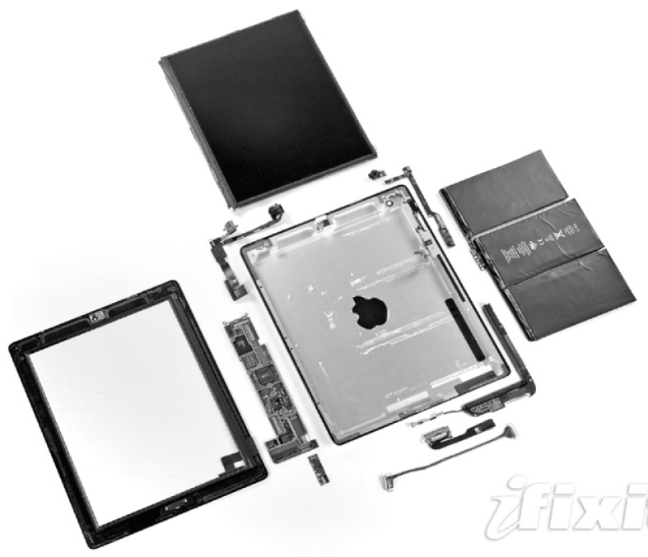
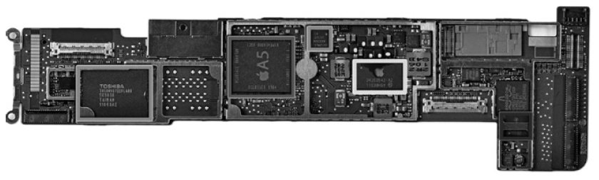
Opening the Box
§1.4 Under the Covers
Capacitive multitouch LCD screen
3.8 V, 25 Watt-hour battery
Computer board

Slide 21
处理器内部（CPU）
数据通路（Datapath）：执行对数据的操作
控制（Control）：安排数据通路、内存等的顺序
高速缓存（Cache memory）
  容量小速度高的SRAM存储器，对数据进行快速访问
§1.4 Under the Covers

Slide 22
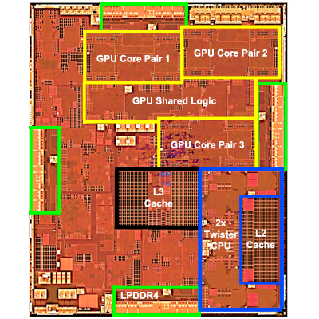
Inside the Processor
Apple A9
§1.4 Under the Covers

Slide 23
抽象
重点
§1.4 Under the Covers
抽象有助于处理复杂性
  隐藏低层细节
指令集架构（ISA）
  软件/硬件交界面
应用二进制接口
  ISA和系统软件接口
实现
  底层细节与接口

Slide 24



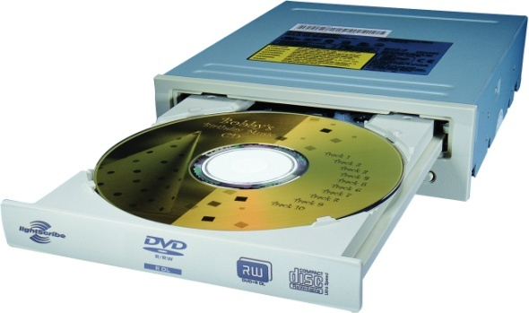
安全的数据存储空间
易失性主存
  掉电后丢失指令与数据
非易失性二级存储
  磁盘
  闪存
  光盘（CDROM，DVD）
§1.4 Under the Covers

Slide 25


网络
通信，资源共享，远程访问
局域网（LAN）：Ethernet
广域网（WAN）：the Internet
无线网：WiFi, Bluetooth
§1.4 Under the Covers

Slide 26

技术趋势
电子技术不断发展
  提高容量与性能
  降低成本
§1.5 Technologies for Building Processors and Memory
DRAM容量
年代 | 技术 | 相对性价比
1951 | 真空管 | 1
1965 | 晶体管 | 35
1975 | 集成电路（IC） | 900
1995 | 超大规模集成电路（VLSI） | 2,400,000
2013 | 甚大规模集成电路 | 250,000,000,000

Slide 27
半导体技术
硅：半导体
添加材料来转换属性：
  导体
  绝缘体
  可控的导体或绝缘体
§1.5 Technologies for Building Processors and Memory

Slide 28

制造集成电路
§1.5 Technologies for Building Processors and Memory
成品率：每个晶圆上合格芯片数的百分比

Slide 29

集成电路的成本
§1.5 Technologies for Building Processors and Memory
面积与成品率之间的非线性关系
  晶圆成本与面积固定
  制造过程决定成品率
  架构与电路设计决定芯片面积

Slide 30




1.6 性能的定义
§1.6 Performance
哪种飞机具有最佳性能？

Slide 31
响应时间与吞吐率
§1.6 Performance
响应时间（Response time）
  完成某一任务所需的时间
吞吐率（Throughput）
  单位时间内完成的任务数
    比如：每小时的任务数/交易数/……
下列措施会对响应时间和吞吐率造成什么影响？
  将处理器更换为更快的型号
  增加处理器数量

Slide 32

相对性能
§1.6 Performance
性能=1/执行时间
“X的速度是Y的n倍”
假设运行一个程序所需时间为
  A机10s，B机15s
  那么，执行时间_{B} / 执行时间_{A}
  = 15s / 10s = 1.5
  因此，A的速度是B的1.5倍

Slide 33
执行时间的度量
§1.6 Performance
消逝时间（Elapsed time）
  包含了各项开销的完整的响应时间
    处理、I/O、OS开销、空闲时间
  决定了系统性能
CPU时间（CPU time）
  处理给定工作消耗的时间
    不包括I/O时间或运行其他程序的时间
  组成：用户CPU时间+系统CPU时间
  不同的程序受CPU和系统性能的影响也不同

Slide 34
CPU时钟（ CPU Clocking ）
§1.6 Performance
用恒定速率的时钟控制数字硬件的操作
时钟周期
时钟（周期）
数据的传输与计算
更新状态
时钟长度（Clock period）：一个时钟周期（clock cycle）持续的时间
  比如：250ps = 0.25ns = 250×10^{–12}s
时钟频率（Clock frequency/rate ）：每秒周期数
  比如：4.0GHz = 4000MHz = 4.0×10⁹Hz

Slide 35

CPU时间（CPU Time）
§1.6 Performance
提升性能的方法
  减少时钟周期数
  提高时钟频率
  硬件设计者常常需要在时钟频率与周期数之间进行权衡

Slide 36

CPU时间示例
§1.6 Performance
A机：2GHz时钟，CPU时间为10s
设计B机
  目标CPU时间为6s
  可以提高时钟频率，但时钟周期数为A机的1.2倍
则B机的时钟频率是多少？

Slide 37

指令数与 CPI
§1.6 Performance
程序的指令数
  由程序、ISA和编译器决定
每条指令消耗的平均周期数
  由CPU硬件决定
  如果不同的指令有不同的CPI，那么
    指令组合会影响平均CPI

Slide 38

CPI示例1
§1.6 Performance
A机器：周期时间 = 250ps, CPI = 2.0
B机器：周期时间 = 500ps, CPI = 1.2
ISA相同
哪个更快？快多少？
A is faster…
…by this much

Slide 39
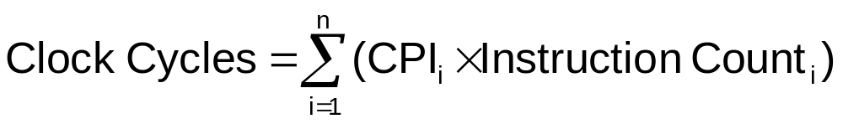

进一步了解CPI
§1.6 Performance
如果不同类型的指令消耗的周期数不同
加权平均CPI
Relative frequency

Slide 40
CPI示例2
§1.6 Performance
用A、B、C三类指令组成不同的编译代码序列
Class | A | B | C
CPI for class | 1 | 2 | 3
IC in sequence 1 | 2 | 1 | 2
IC in sequence 2 | 4 | 1 | 1
序列 1: IC = 5
  周期数
  = 2×1 + 1×2 + 2×3
  = 10
  平均CPI = 10/5 = 2.0
序列 2: IC = 6
  周期数
  = 4×1 + 1×2 + 1×3
  = 9
  平均CPI = 9/6 = 1.5

Slide 41

性能小结
§1.6 Performance
重点
性能依赖于
  算法：影响IC，也可能影响CPI
  编程语言：影响IC和CPI
  编译器：影响IC和CPI
  指令集架构：影响IC、CPI和时钟频率

Slide 42

功耗的变化趋势
§1.7 The Power Wall
在CMOS集成电路技术中
×30
5V → 1V
×1000

Slide 43

降低功耗
§1.7 The Power Wall
假设某新CPU
  其负载电容为旧CPU的85%
  电压与频率都下降了15%
功耗墙
  无法更进一步降低电压
  无法更进一步散热
还有哪些方法可以提高性能？

Slide 44

单处理器性能
§1.8 The Sea Change: The Switch to Multiprocessors
Constrained by power, instruction-level parallelism, memory latency

Slide 45
多处理器
多核多处理器
  每个芯片上有多个处理器
需要显式并行编程
  与指令级并行比较
    硬件同时执行多条指令
    对程序员透明
  难点
    为性能编程
    调度和负载均衡
    优化通信与同步
§1.8 The Sea Change: The Switch to Multiprocessors

Slide 46

SPEC CPU 基准测试程序
用于度量性能的程序
Standard Performance Evaluation Corp (SPEC)
  开发了针对CPU、I/O、网络等的基准测试程序
SPEC CPU2006
  执行选定程序的消逝时间
    忽略I/O，关注CPU性能
  相对于参考机器进行标准化
  性能比的几何平均值
    CINT2006 （整数）和CFP2006 （浮点数）
§1.9 Real Stuff: Benchmarking the Intel Core i7

Slide 47

CINT2006 for Intel Core i7 920
§1.9 Real Stuff: Benchmarking the Intel Core i7

Slide 48

SPEC Power Benchmark
Power consumption of server at different workload levels
  Performance: ssj_ops/sec
  Power: Watts (Joules/sec)
§1.9 Real Stuff: Benchmarking the Intel Core i7

Slide 49
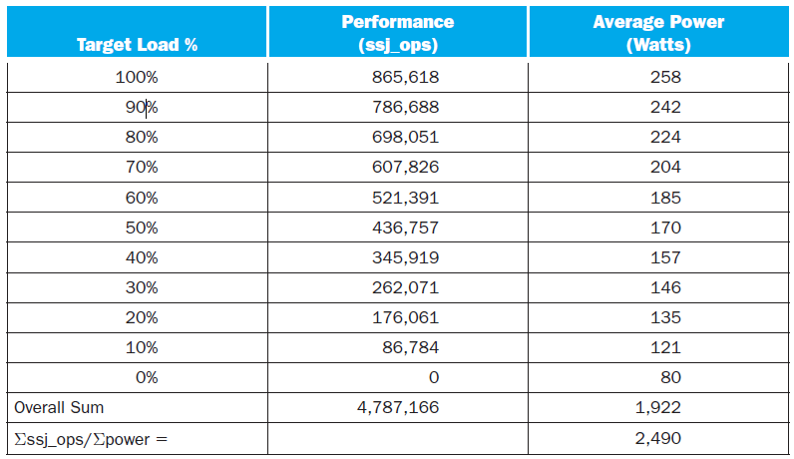
SPECpower_ssj2008 for Xeon X5650
§1.9 Real Stuff: Benchmarking the Intel Core i7

Slide 50
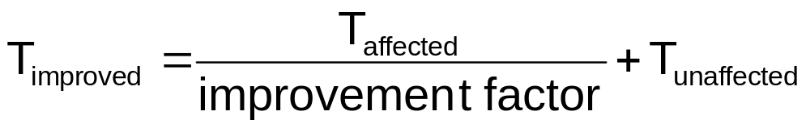

陷阱：Amdahl定律
改进计算机的某一方面，并期望整体性能也能成比例提升
§1.10 Fallacies and Pitfalls
例子：乘法操作的占比为80s/100s
  若要整体性能提升5倍，则乘法操作应提升多少？
  不可能!
推论：加快经常性事件

Slide 51
谬误：空闲功耗低
i7功耗基准测试程序
  100%负载：258W
  50%负载：170W (66%)
  10%负载：121W (47%)
Google数据中心
  大多数操作带来的负载量是10% – 50%
  100%负载出现的比例不到1%
期望在设计处理器时能让功耗与负载成正比
§1.10 Fallacies and Pitfalls

Slide 52

陷阱：用MIPS度量性能
MIPS：每秒百万条指令
  未考虑
    计算机之间不同的ISA
    指令之间不同的复杂性
§1.10 Fallacies and Pitfalls
  同一CPU上，不同的程序有不同的CPI

Slide 53
总结
性价比不停地在改善
  得益于底层技术的发展
抽象的层次结构
  硬件与软件皆可
指令集架构
  硬件/软件接口
执行时间：最佳性能指标
功耗是制约因素
  利用并行性提升性能
§1.11 Concluding Remarks

